Slide 1


Департамент финансов
Ярославской области
Итоги губернаторского проекта
«Решаем вместе!» в 2019 году
и перспективы реализации на 2020 год
Долгов Алексей Николаевич
исполняющий обязанности директора
департамента финансов Ярославской области
Ярославль 2020

Slide 2
Департамент финансов
Ярославской области
Показатели 2019 года
495 проектов
715 млн.руб.
Культура
8 проектов
15,5 млн.руб.
Поддержка местных инициатив
321 проект
160 млн.руб.
Городская среда
166 проектов
539 млн.руб.
Notes:
В 2019 году для реализации на территории Ярославской области были запланированы к реализации 495 проектов на общую сумму 715 млн.руб. по следующим направлениям:
Поддержка местных инициатив – 321 проект на сумму 160 млн. руб.
Городская среда – 166 проектов на сумму 539 млн. руб.
Культура – 8 проектов на сумму 15,5 млн. руб.

Slide 3
Департамент финансов
Ярославской области
Показатели 2019 года
Выполнены 493 проекта (99%)
Не выполнены 2 проекта
№593 «Ремонт кровли здания МДОУ «Детский сад №55»
(г. Ярославль)
№178 «Ремонт покрытия спортивной площадки МБОУ Некрасовской СОШ»
(Некрасовский МР)
Notes:
По итогам 2019 года из 495 проектов, невыполненными остались 2 проекта:
№ 593 «Ремонт кровли здания МДОУ «Детский сад №55» (г. Ярославль)
№ 178 «Ремонт покрытия спортивной площадки МБОУ Некрасовской СОШ» (Некрасовский МР)
В целях оправдания доверия граждан, а также формирования положительного мнения жителей о губернаторском проекте «Решаем вместе!» и о работе органов власти Ярославской области, считаем необходимым завершить данные проекты за счёт средств местных бюджетов.

Slide 4



Направления губернаторского проекта
«Решаем вместе!» на 2020 год
Департамент финансов
Ярославской области
Общая сумма 676 млн.руб.
Городская среда (501 млн.руб.)
Поддержка местных инициатив (170 млн.руб.)
Школьное инициативное бюджетирование (5 млн.руб.)
проекты по благоустройству дворовых и общественных территорий
ГРБС: ДРПиВОМСУ
перечень проектов утверждён на заседании МВК 24.12.2019
ГРБС: ДЖКХЭиРТ
проекты, направленные на решение вопросов местного значения
подача документов до 01.02.2020, утверждение проектов до 01.03.2020
ГРБС: ДРПиВОМСУ
проекты, инициированные и отобранные школьниками
Перечень проектов утверждён на заседании МВК 24.12.2019
Notes:
В 2020 году реализация проекта «Решаем вместе!» запланирована на общую сумму 676 млн.руб. по следующим направлениям:
Городская среда – 501 млн.руб.
Поддержка местных инициатив – 170 млн.руб.
Школьное инициативное бюджетирование – 5 млн.руб.
Перечни проектов по направлениям «Городская среда» и «Школьное инициативное бюджетирование» утверждены на заседании МВК 24.12.2019 №14 (копия протокола опубликована на сайте губернаторского проекта «Решаем вместе!»)

Slide 5
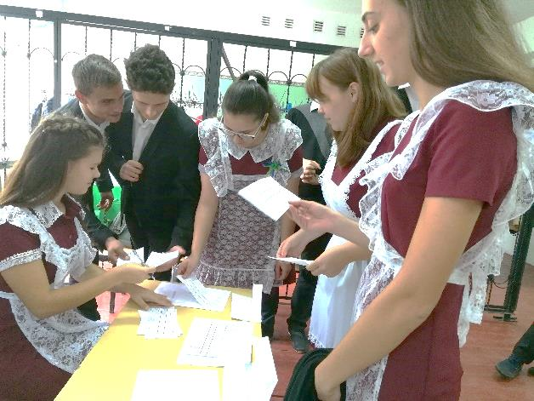

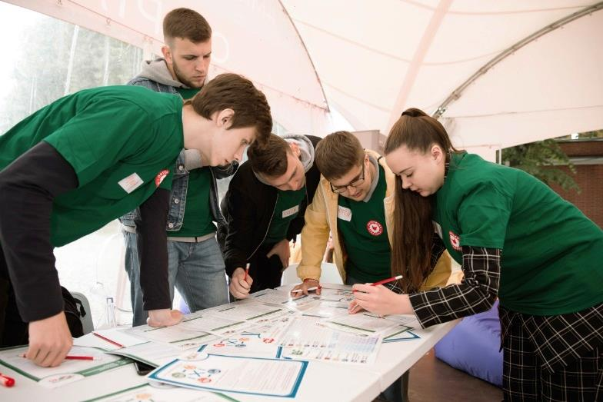
Департамент финансов
Ярославской области
Школьное инициативное бюджетирование
5 пилотных школ
более 700 участников
Notes:
В 2019 году началась работа по новому направлению – «Школьное инициативное бюджетирование».
Для апробации механизмов отбора проектов по данному направлению, в двух городах Ярославле и Рыбинске были выбраны 5 пилотных школ.
В школах были проведены встречи с учащимися, на которых обсуждались основные принципы участия школьников в проекте. Далее проводилась защита каждого проекта, затем состоялся конкурсный отбор школьных проектов. В собраниях приняли участие более 700 учащихся.
В результате конкурса были отобраны 5 проектов для реализации в 2020 году.
№169 Ремонт и обустройство рекреации третьего этажа муниципального образовательного учреждения «Средняя школа № 81 имени Сергея Красильникова» (Ярославль)
№171 Модернизация столовой муниципального образовательного учреждения «Средняя школа № 49» (Ярославль)
№174 Оборудование спортивной площадки на территории муниципального образовательного учреждения «Средняя школа № 7» (Ярославль)
№165 Обустройство беговой дорожки на школьном спортивном стадионе в средней общеобразовательной школе № 30 (Рыбинск)
№166 Обустройство актового зала средней общеобразовательной школы № 23 (Рыбинск)

Slide 6
Департамент финансов
Ярославской области
«Поддержка местных инициатив» на 2020 год
Прием паспортов проектов Проектным офисом
до 31 января 2020 года
Подведение итогов конкурсного отбора проектов (заседание МВК)
до 1 марта 2020 года
Реализация проектов
до 1 октября 2020 года
Notes:
По направлению «Поддержка местных инициатив» все собрания с жителями должны быть проведены. (срок проведения собраний по указу №50 – 20.01.2020)
Далее необходимо в срок до 31 января подать паспорта проектов в Проектный офис. В срок до 01.03.2020 должны быть подведены итоги конкурсного отбора и утверждение перечня проектов на заседании межведомственной комиссии.
Реализация проектов должна быть завершена в срок до 01.10.2020.

Slide 7
Департамент финансов
Ярославской области
Задачи
1
Исключить нарушение сроков, установленных графиком реализации губернаторского проекта «Решаем вместе» (Указ Губернатора ЯО от 20.02.2017 №50)
По направлениям «Городская среда» и «Поддержка местных инициатив» проекты выполнить проекты в срок до 01.10.2020
По направлению «Школьное инициативное бюджетирование»
-работы не затрагивающие учебный процесс выполнить в срок до 20.05.2020
-Работы затрагивающие учебный процесс выполнить в срок до 01.09.2020
Обеспечить оперативное устранение замечаний ГАУ «Яргосстройэкспертиза» к проектно-сметной документации
2
3
4
Notes:
Для успешной реализации губернаторского проекта «Решаем вместе!» в 2020 году всем участникам необходимо выполнить следующие задачи:
1. Исключить нарушение сроков, установленных графиком реализации губернаторского проекта «Решаем вместе» (Указ Губернатора ЯО от 20.02.2017 №50)
2. Обеспечить оперативное устранение замечаний, выданных ГАУ «Яргосстройэкспертиза» к проектно-сметной документации
3. По направлениям «Городская среда» и «Поддержка местных инициатив» выполнить проекты в срок до 01.10.2020
4. По направлению «Школьное инициативное бюджетирование»
-работы не затрагивающие учебный процесс выполнить в срок до 20.05.2020
-работы затрагивающие учебный процесс выполнить в срок до 01.09.2020

Slide 8
Департамент финансов
Ярославской области
Спасибо за внимание!
Долгов Алексей Николаевич
исполняющий обязанности директора
департамента финансов Ярославской области
Ярославль 2020

